Slide 1
Pertemuan 3b Struktur Data QUEUE
Data Structures TK13024

Slide 2
Objektif
Memahami karakteristik dari struktur data Queue
Memahami implementasi struktur data Queue dengan Array dan Linked List
Memahami penggunaan struktur data Queue
Notes:
2

Slide 3


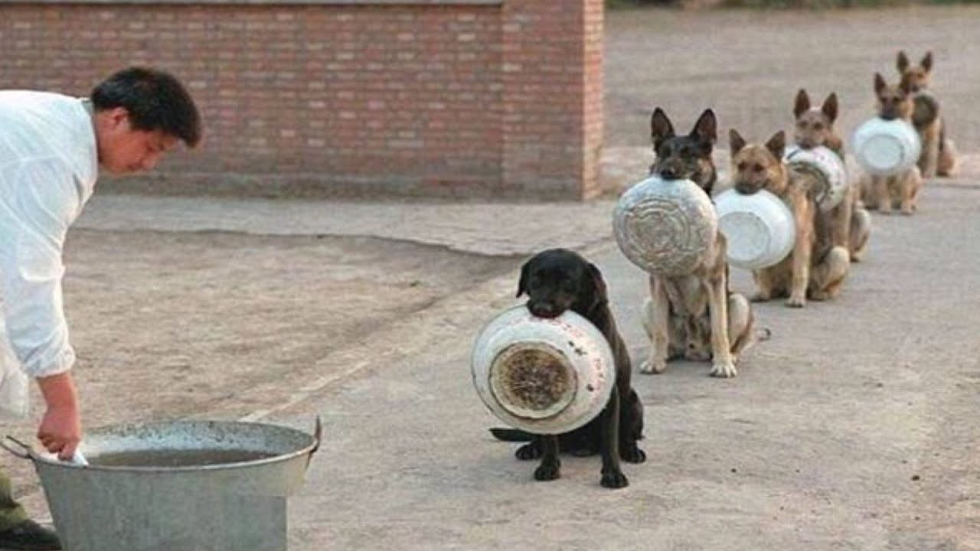
Queue (antrian)

Slide 4
Pendahuluan
Definisi
Linear list yang mempunyai karakteristik: penambahan (enqueue) elemen dilakukan pada satu ujung (back of queue) dan penghapusan (dequeue) elemen dilakukan pada ujung yang lain (front of queue). Karakteristik ini disebut First In First Out - FIFO
Front of queue
Back of queue
Ilustrasi queue:
Antrian orang yang akan membeli tiket
Antrian mobil yang memasuki gerbang tol.

Slide 5
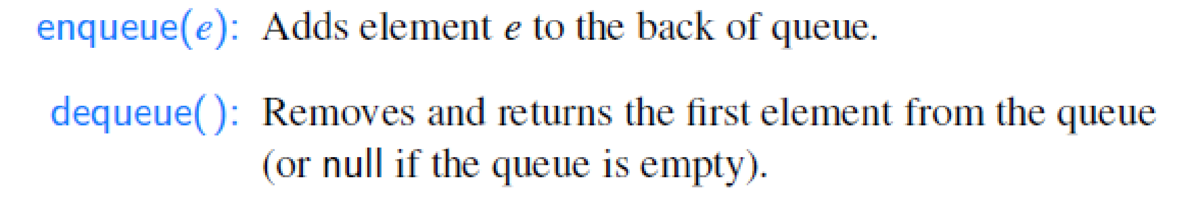
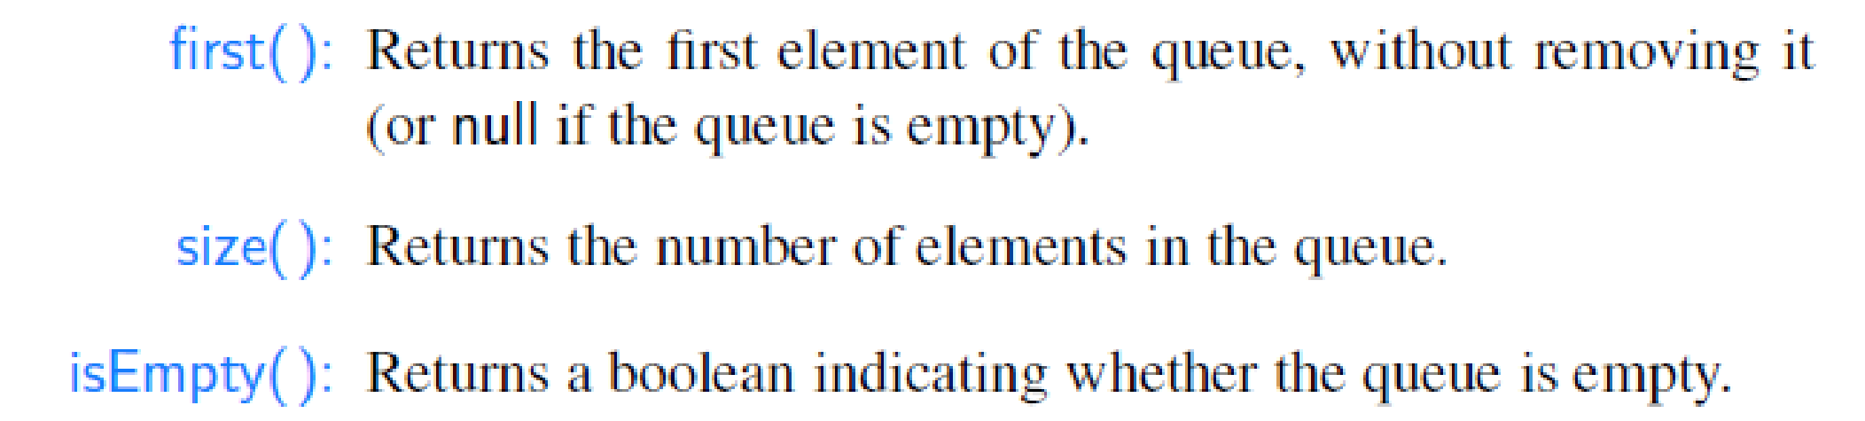
Tipe Data Abstrak
Methods untuk Abstract Data Type Queue:
Beberapa buku menggunakan method add(e) untuk enqueue (e) dan remove (e) untuk dequeue (e)

Slide 6
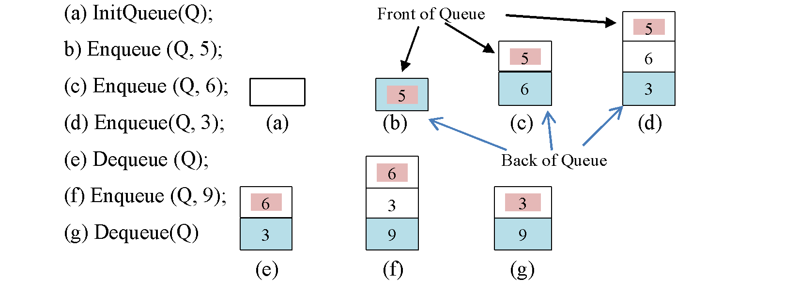
Contoh operasi Queue

Slide 7
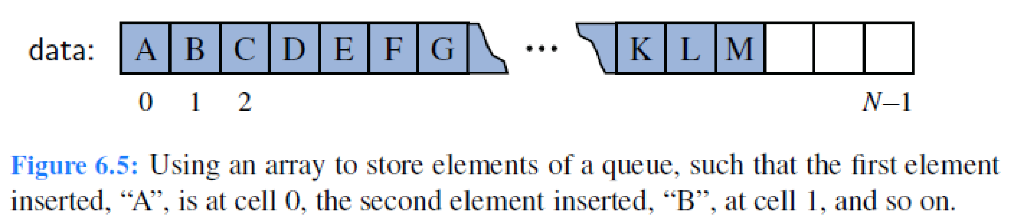
Representasi Queue dengan Array
Seperti struktur data linear list, struktur data queue dapat direpresentasikan dengan struktur data array
Representasi queue dapat menggunakan:
(a) class Array
(b) class Linear List
Ilustrasi queue dengan Array:
Front of queue ada pada indeks 0
Back of queue ada pada indeks 12

Slide 8
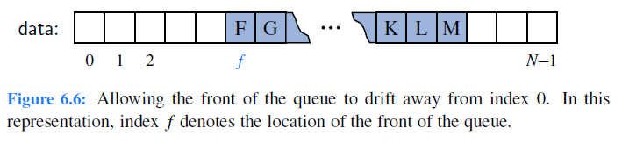
Representasi Queue dengan Array (2)
Kelemahan:
Operasi dequeue mengakibatkan terjadi banyak pergeseran
🡺Front of Queue tidak ditetapkan pada indeks 0

Slide 9
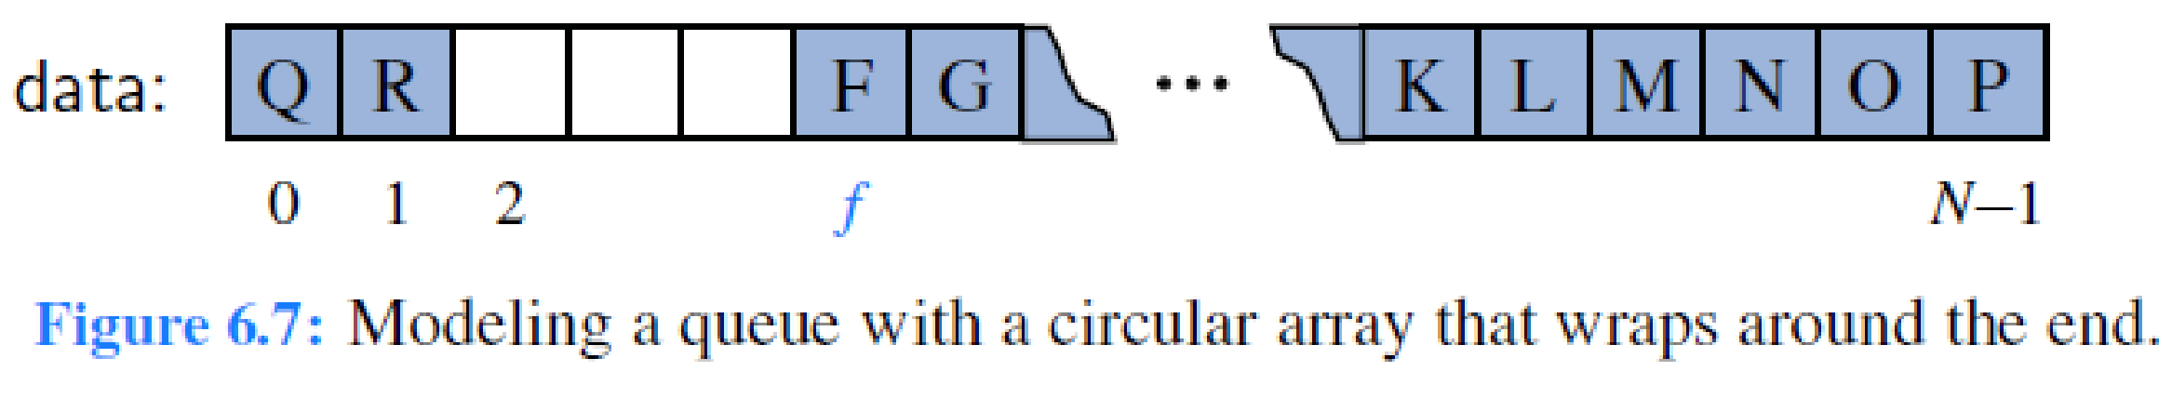
Representasi Queue dengan Array (3)
Circular Array: jika elemen Queue terus bertambah sampai ke akhir array (indeks N-1) maka elemen baru ditempatkan pada indeks 0
Wrap around
Indeks elemen front Queue: f = (f+1)%N

Slide 10
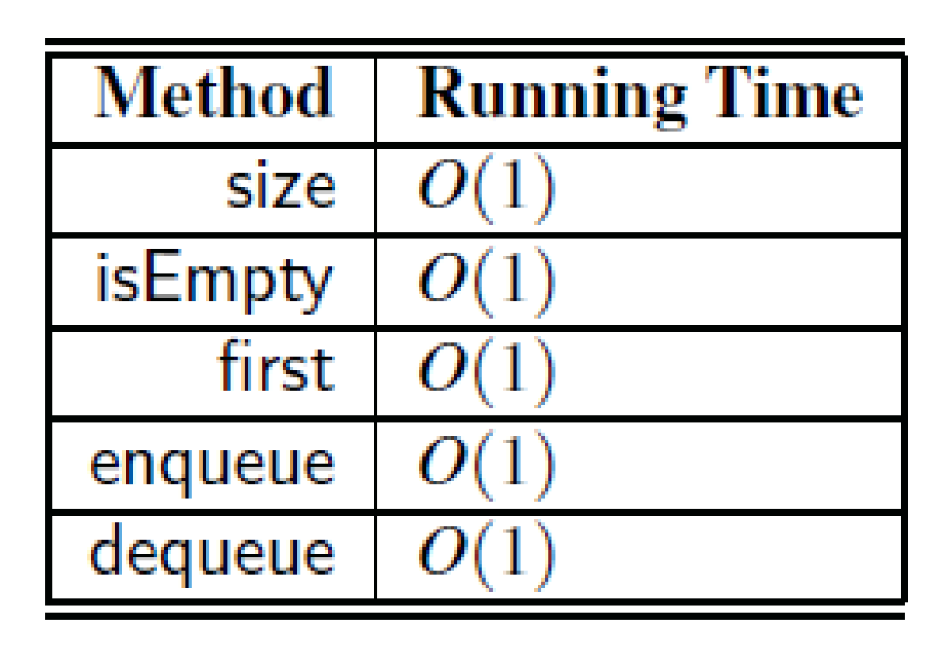
Representasi Queue dengan Array (4)
Implementasi Queue dengan array, dapat dilihat pada program 6.10 (Goodrich)
Performansi operasi Queue dengan array sangat efisien
O(1) menunjukkan method dilaksanakan dengan waktu konstan

Slide 11
Representasi Queue dengan Linked List
Representasi struktur data queue dengan struktur data linked list juga efisien, tetapi diperlukan tambahan memori untuk menyimpan pointer/link
Posisi Front of Queue sama dengan front of List dan posisi Back of Queue sama dengan akhir list
Front of queue Back of queue
Queue:

Slide 12
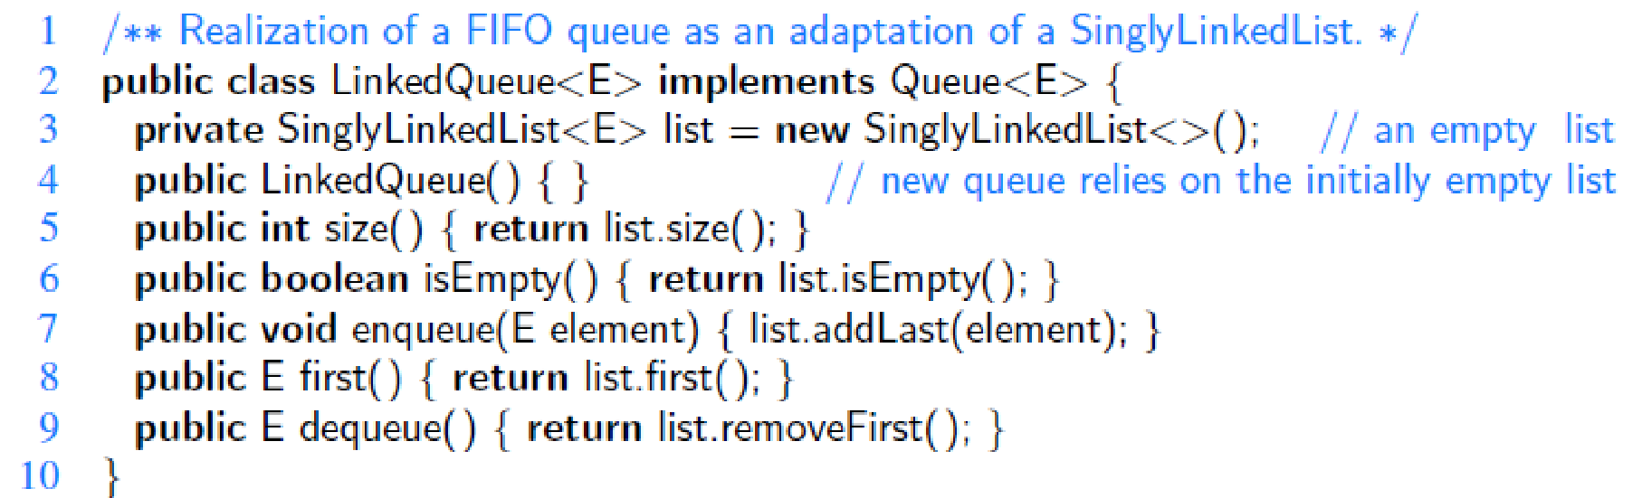
Representasi queue dengan Linked List (2)
Representasi queue dengan linked dapat dilihat pada program 6.11 (Goodrich)

Slide 13
Aplikasi Queue
Menghitung waktu tunggu rata-rata pada simulasi antrian di tempat cuci mobil otomatis:
Hanya ada sebuah tempat pelayanan (server) cuci mobil
Tiap mobil dicuci selama 10 menit
Ada 5 tempat parkir untuk menunggu (mengantri) mobil lain selesai dicuci.
Jika ada mobil lain datang sementara tempat parkir penuh, maka tampilkan error message: queue overflow dan mobil tersebut tidak dihitung
Jika data waktu kedatangan bukan integer, kurang dari nol, atau lebih kecil dari waktu kedatangan mobil sebelumnya, maka tampilkan error message

Slide 14
Aplikasi Queue (2)
Waktu tunggu rata-rata pada simulasi antrian di tempat cuci mobil otomatis (2):
Lama waktu menunggu = jumlah dari semua waktu tunggu tiap mobil dibagi dengan banyaknya mobil
Jika waktu kedatangan (arrival) sama dengan waktu keberangkatan (departure) maka keberangkatan diproses lebih dulu
Jika mobil datang ketika tidak ada antrian dan tidak ada mobil yang dicuci maka mobil tersebut langsung dicuci (waktu tunggu = 0)
Jika mobil keluar dari antrian, waktu tunggu berhenti dan mobil masuk ke dalam server selama 10 menit

Slide 15
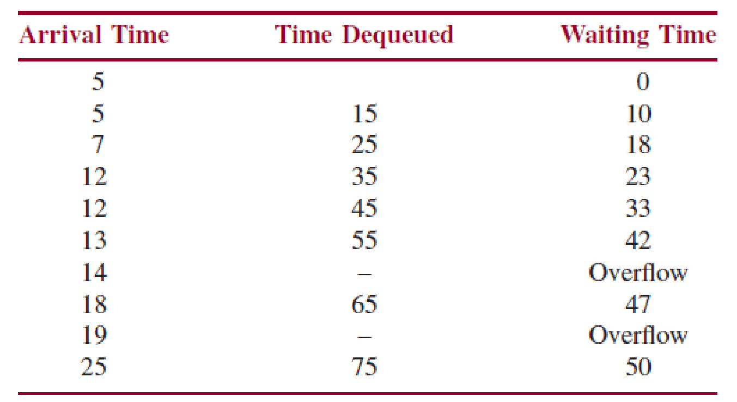
Aplikasi Queue (3)
Contoh data waktu kedatangan:
5 5 7 12 12 13 14 18 19 25 999 (a sentinel)
Maka rata-rata waktu tunggu = 223/8 mobil = 27,875 menit

Slide 16
Aplikasi Queue (4)
Implementasi program simulasi dapat dilihat pada subbab 8.2.4.1 s/d 8.2.4.5 buku Collins

Slide 17
Latihan Soal Queue
Hitunglah waktu tunggu rata-rata pada Simulasi Antrian Cuci Mobil Otomatis jika diketahui:
1.Lama waktu cuci mobil 12 menit, banyaknya parkir = 7, data waktu kedatangan:
2 5 8 9 11 12 23 24 28 35 45 48 50 55 60 999
1 4 6 9 10 14 25 27 30 38 40 47 55 58 62 999
2. Ada 2 server, lama waktu cuci mobil 20 menit, banyaknya tempat, data waktu kedatangan:
a. 2 5 8 9 11 12 23 24 28 35 45 48 50 55 60 999
b. 1 4 6 9 10 14 25 27 30 38 40 47 55 58 62 999
Catatan:
999: sentinel

Slide 18
PR 3b
Kelompok ganjil: no 1a dan 2a
Kelompok genap: no 1b dan 2b

Slide 19
Praktikum Java 3b
Buat program Java untuk Simulasi antrian cuci mobil otomatis
Jalankan program dengan data pada soal latihan soal Queue no 1
Jika output sudah sesuai, kopi program beserta outputnya ke notepad lalu kumpulkan
Setiap kelompok hanya mengumpulkan 1 file jawaban

Slide 20
PR Praktikum 3b
Kelompok ganjil: no 1a
Kelompok genap: no 1b

Slide 21
TERIMAKASIH

